Slide 1
obsahová analýza
Metodologie bezpečnostních a strategických studií
vendula divišová, 25. dubna 2018

Slide 2
obsahová analýza
„Any researcher who wishes to become proficient at doing qualitative analysis must learn to code well and easily. The excellence of the research rests in large part on the excellence of the coding.“
(Anselm L. Strauss, Qualitative Analysis for Social Scientists, 1987, p. 27)

Slide 3
co je to obsahová analýza?
spíše technika analýzy dat než svébytná metoda
„mnoho slov textu je tříděno do podstatně méně obsahových kategorií“ (Weber 1990)
kvantitativní OA: „systematická, objektivní, kvantitativní analýza charakteristik sdělení“ (Neuendorf 2002)
kvalitativní: „subjektivní interpretace obsahu textových dat prostřednictvím systematického třídícího procesu kódování a identifikování témat nebo vzorů“ (Hsieh, Shannon 2005)

Slide 4
co je to obsahová analýza?
původně frekvenční analýza (počítání výskytu slov)
předpoklad: „vyšší relativní počty […] odráží vyšší zájem o kategorii“ (Weber 1990)
později kritika tohoto přístupu
větší důraz na obsáhlejší kódovací jednotky, než je slovo
obsah „zjevný“ (manifest) x „latentní“ (latent)

Slide 5
k čemu je obsahová analýza dobrá?
třídění většího množství dat za účelem další analýzy (např. přepisů rozhovorů)
systematická práce s daty
identifikování vzorců
nedovoluje ignorovat část dat (které do výzkumného vzorce nezapadají)
možné zvýšení reliability u kvalitativních prací
zkoumání časového vývoje (identifikace trendů)

Slide 6
než se pustíme do kódování
výběr jednotky kódování
volba způsobu vytváření kategorií - vytvoření kategorií a kódovacích zkratek
rozhodnutí, zda (jak) kódovat nadpisy / netextové části textu; zda možné přiřadit více kódů k jedné jednotce („simultánní kódování“); zda kódovat pomocí softwaru (ATLAS.ti, MAXQDA, NVivo), nebo manuálně
testovací kódování
úprava kódovacích kategorií, případně delší test kódování
vždy nutné tato pravidla explicitně uvést (kódovací manuál)

Slide 7
vytváření kategorií v kvalitativní Obsahové analýze
(1) induktivní - kategorie vytvořeny z textu (jeho redukce)
(2) deduktivní - aplikace kategorií dle existující teorie (Mayring 2000)
Hsieh, Shannon 2005 - uvádí i třetí kategorii - kombinace obou
konvenční (conventional) / řízená (directed) / integrující (summative)
in vivo kódy x sociologické konstrukty

Slide 8
jednotka kódování
slovo / věta / odstavec / argument
oddíl / kapitola / kniha...
příklad kódů:
I notice that the grand majority of homes have chain SECURITY
link fences in front of them. There are many dogs
(mostly German shepherds) with signs on fences that
say “Beware of the Dog.”
There’s just no place in this country for illegal XENOPHOBIA
immigrants. Round them up and send those
criminals back to where they came from.

Slide 9
jak na kódování a jeho analýzu
rozdělení textu na jednotky (předem / v průběhu)
přiřazení kódu ke každé jednotce (jeden / více kodérů)
průběžné psaní teoretických poznámek (mema)
počet výskytu - relativní / absolutní (případně výpočet tzv. „inter-coder agreement“)
identifikace vzorů / vztahů mezi kategoriemi / absentujících témat
evaluace výsledků v kontextu existující teorie

Slide 10
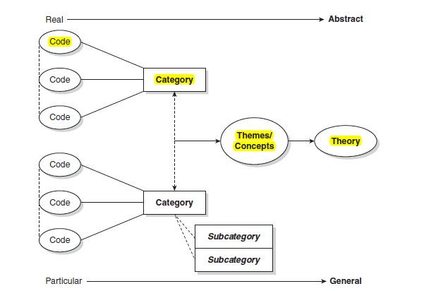

Slide 11
na co si dát pozor
přílišné vyvozování závěrů z relativních počtů výskytu (četnost se nerovná důležitost, příčina...)
různá délka / rok vzniku zkoumaných dokumentů
procentuální znázornění výskytu u malých vzorků
„burstiness“ - již nastolené téma (slovo) má větší šanci objevit se v textu znovu (třeba posoudit také, zda jsou některá témata opomíjena)
vzájemná výlučnost kategorií

Slide 12
pár poznámek na závěr
OA vždy závislá na kontextu - není jeden univerzální postup!
kódování není věda, spíše akt interpretace
„all coding is a judgement call since we bring our subjectivities, our personalities, our quirks to the process“
kód se nerovná kategorie
kódování není analýza

Slide 13
příklady z BSS / politologie
Bruter, Michal; Harrison, Sarah. 2011. Mapping extreme right ideology: an empirical geography of the European extreme right. Houndmills: Palgrave Macmillan. (viz další slide)
Manifesto Project Database (https://manifestoproject.wzb.eu/ + https://manifestoproject.wzb.eu/coding_schemes/mp_v5).
Japanese Strategic Documents: Content Analysis of the National Program Defense Guidelines (https://is.muni.cz/auth/th/219661/fss_m/dipl_MS_final.pdf)

Slide 14
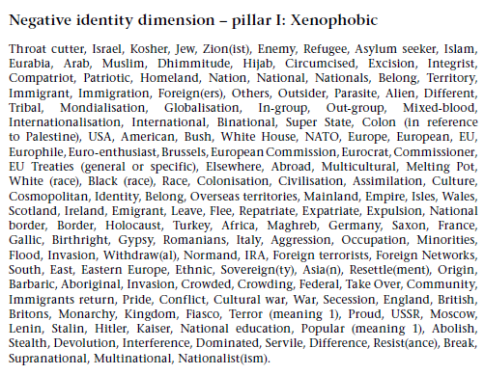

Slide 15
„As researchers move through the coding process and begin to see the puzzle pieces come together to form a more complete picture, the process can be downright thrilling. Time consuming, tiring, and even laborious as the process is, it is seldom boring!“ ☺ (Berg 2000)

Slide 16
cvičení: kódování textu

Slide 17
použitá literatura
Berg, Bruce Lawrence. 2007. Qualitative research methods for the social sciences. Boston, MA: Allyn and Bacon.
Hsieh, Hsiu-Fang; Shannon, Sarah E. 2005. Three Approaches to Qualitative Content Analysis, Forum: Qualitative Health Research, Vol. 15, No. 9, November 2005, pp. 1277-1288.
Kohlbacher, Florian. 2006. The Use of Qualitative Content Analysis in Case Study Research, Qualitative Social Research, Vol. 1, No. 2, Art. 20, January 2006.
Krippendorf., Klaus 2003. Content Analysis: An Introduction to Its Methodology. Thousand Oaks, London, New Delhi: Sage Publications.

Slide 18
použitá literatura ii
Mayring, Philipp. 2000. Qualitative Content Analysis, Forum: Qualitative Social Research, Volume 1, No. 2, Art. 20, June 2000.
Neuendorf, Kimberley A. 2002. The Content Analysis Guidebook. Thousand Oaks, London, New Delhi: Sage Publications.
Saldaña, Johnny. 2009. The Coding Manual for Qualitative Researchers. Sage Publications.
Sandelowski, Margarete. 2001. Real Qualitative Researchers Do Not Count: The Use of Numbers in Qualitative Research, Research in Nursing & Health, 2001, 24, pp. 230-240. (http://onlinelibrary.wiley.com/doi/10.1002/nur.1025/pdf).
Weber, Robert Philip. 1990. Basic Content Analysis. Newbury Park, London, New Delhi: Sage Publications.

